Slide 1
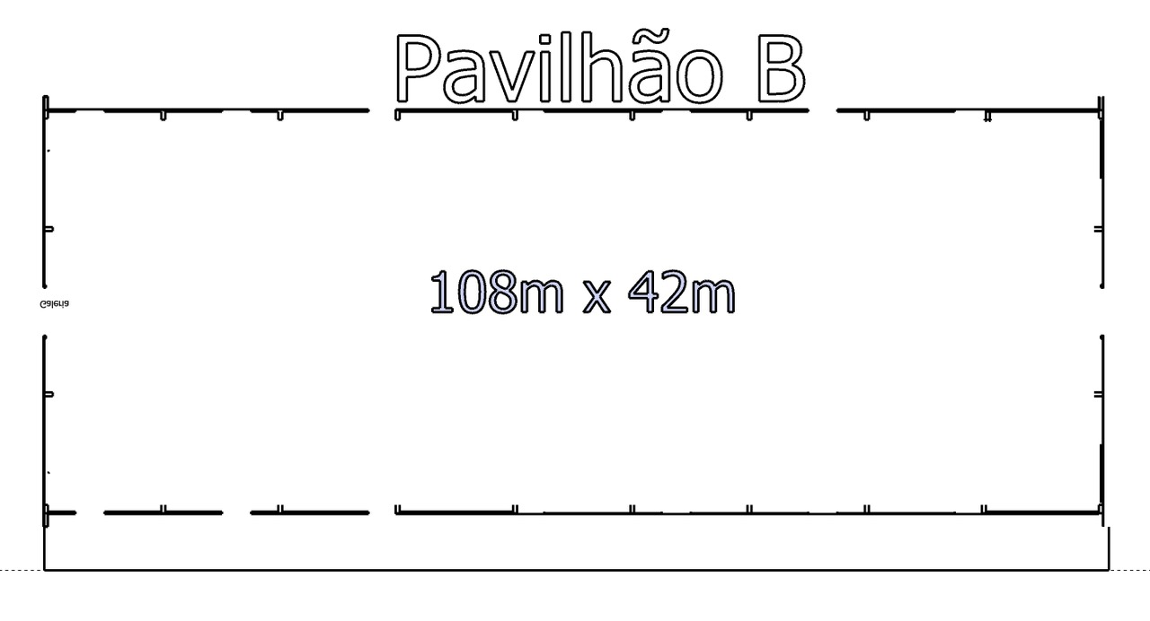
Entrada Ginastas e treinadoras
Entrada Juizes e organização

